Slide 1
데이터분석 직무역량교육
(ADsP 자격증 취득반)
Class 3_2
나정수
2025.07.21

Slide 2
3과목 데이터분석

Slide 3
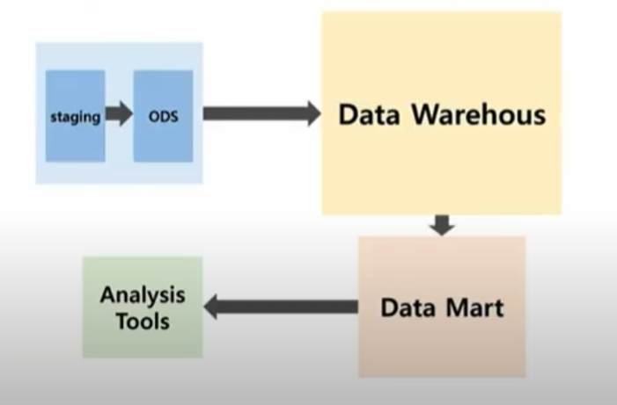
3. 데이터분석 – R 기초와 데이터 마트
데이터 마트
데이터 웨어하우스 ⊃ 데이터 마트
사용자와 연결
특정 목적을 위해 사용
데이터 마트 활용
기존 운영 시스템(Legacy)
직접 운영 시스템에 접근해 데이터를 활용하는 것은 위험
스테이징(staging) 영역
데이터 로딩
ODS(Operational Data Store) : 운영 데이터 스토어
데이터 전처리
데이터의 실시간성과 효율적인 관리
스테이징과의 차이는 전처리 유무
운영 시스템 → 스테이징 → ODS
→ DW → DM → 분석 툴 (Python, R 등)

Slide 4
3. 데이터분석 – R 기초와 데이터 마트
데이터 전처리
정제 : 결측값, 이상값을 처리
변수 처리
요약변수 : summary, 통계자료
변수 선택
차원 축소
파생변수 생성 : 특정 목적, 조건을 만족하는 변수 (ex. 단순 합계가 아닌 월별 매출액, 남성 고객의 구매 총액 등)
변수 변환
클래스 불균형(불균형 데이터 처리)

Slide 5
3. 데이터분석 – R 기초와 데이터 마트
탐색적 데이터 분석(EDA)
EDA : Exploratory Data Analysis
데이터의 통곗값, 분포 등 시각화 및 분석
결측값
존재하지 않는 데이터(NA,NULL 등)
단순 대치법 : 데이터 삭제
평균 대치법 : 평균, 중앙값으로 대치
단순 확률 대치법 : KNN(가장 많은 데이터로 대치)
다중 대치법 : 여러 번의 대치를 통해 임의 완전자료 생성

Slide 6
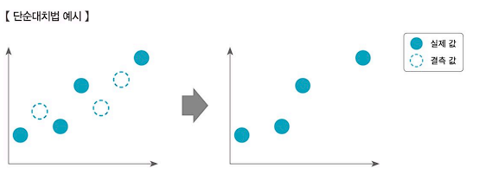
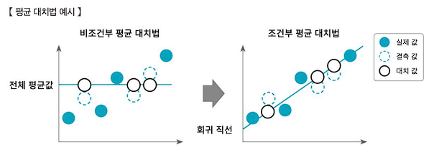
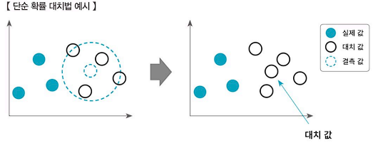
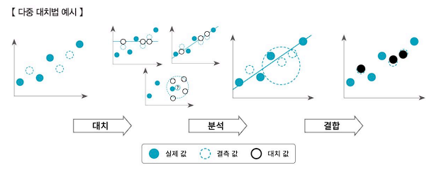
3. 데이터분석 – R 기초와 데이터 마트
결측값 : 단순 대치법
데이터 삭제
결측값 : 평균 대치법
평균, 중앙값으로 대치
결측값 : 단순 확률 대치법
KNN (K-Nearest Neighbor)
가장 많은 데이터로 대치
결측값 : 다중 대치법
여러 번의 대치를 통해 임의 완전자료 생성
대치 → 분석 → 결합

Slide 7
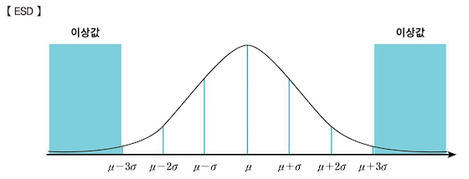
3. 데이터분석 – R 기초와 데이터 마트
이상값
다른 데이터와 비교했을 때 극단적으로 크거나 작은 값
이상값 판단 : ESD
Extreme Studentized Deviation
평균으로부터 표준편차*3 만큼 떨어진 값들을
이상값으로 인식
이상값 판단 : 사분위수
사분위수를 이용하여 Q1:25%, Q3:75% 해당 값을 활용하여 판단
IQR : 사분범위
Q1 – (1.5 * IQR) ~ Q3 + (1.5 * IQR) 안에 포함되지 않는 값을 이상값으로 판단.

Slide 8
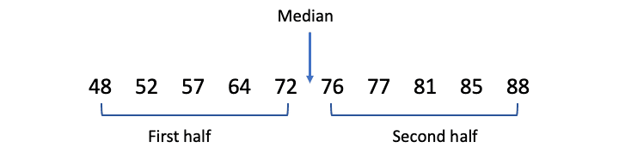
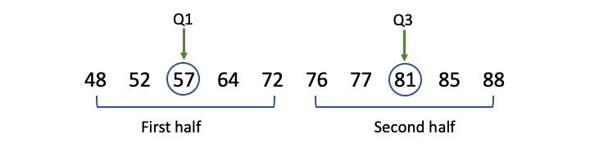
3. 데이터분석 – R 기초와 데이터 마트
이상값 판단 : 사분위수
평균과 다른 개념으로 중앙값(Median)이란 데이터를 순서대로 나열했을 때 위치 상 가운데 있는 값을 의미한다.
사분위수란 중앙값과 같이 위치 개념으로 데이터를 4등분 했을 때 각각 1번째, 3번째로 나뉘는 위치를 의미한다.
위치 상 데이터가 없을 경우 양 옆의 데이터 값의 평균을 해당 값으로 계산한다.
IQR (Interquartile Range) 사분범위 : Q3 - Q1
Q1 – (1.5 * IQR) ~ Q3 + (1.5 * IQR) 안에 포함되지 않는 값을 이상값으로 판단.

Slide 9
3. 데이터분석 – R 기초와 데이터 마트
문제 1. 다음 중 여러 곳에 흩어진 데이터를 수집한 뒤 기업의 의사결정을 위해 공통의 형식으로 변환하여 데이터의 집합으로써 특정 목적을 달성하기 위해 추출된 작은 데이터 집합은 무엇인가?
데이터베이스
데이터 마트
데이터 레이크
데이터 웨어하우스
문제 2. 다음 중 결측치에 대한 설명으로 가장 부적절한 것은?
해당 칸이 비어있는 경우 결측치 여부는 알기 쉽다.
관측치가 있지만 실상 default 값이 기록된 경우에도 결측치로 처리해야 하는 것이 바람직하다.
결측치가 있는 경우 다양한 대치 방법을 사용하여 완전한 자료로 만든 후 분석을 진행할 수 있다.
결측치가 20% 이상인 경우에는 해당 변수를 제거하고 분석해야 한다.

Slide 10
3. 데이터분석 – R 기초와 데이터 마트
문제 3. 다음 중 이상값에 대한 설명으로 가장 부적절한 것은?
평균으로부터 표준편차의 3배 이상 떨어져 있는 값을 이상치로 판단할 수 있다.
군집분석을 이용해 다른 데이터들과 거리상 멀리 떨어진 데이터를 이상치로 판단할 수 있다.
Q2 ± 1.5 * IQR 보다 크거나 작으면 이상치로 인식한다.
회귀분석에서는 동일수준의 설명변수에 대해서 종속변수의 상이한 값을 이상치로 판단할 수 있다.
문제 4. 데이터 분석을 수행하기 전 데이터의 이해는 무엇보다 중요하다. 다음 중 그에 따라 데이터의 기초 통계량 값을 확인하고 다양한 관점에서 데이터를 바라보기 위해 시각화를 수행하는 작업은?
ESD
EDA
CMMI
ODS

